Slide 1
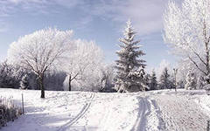
КРАТКОСРОЧНЫЙ ПРОЕКТ: ДЕНЬ РОЖДЕНИЕ ДЕДА МОРОЗА

Slide 2
Планирование проектной деятельности
Группа №7
Тема проекта: “День рождение Деда Мороза”.
Цель проекта:
Формировать культуру празднования Дня рождения ;
Расширять знания и представления детей где живёт Дед Мороз, как называют Деда Мороза в других странах, как празднуют Новый год в других странах;
Обогащать словарный запас, развивать связную речь детей;
Активизировать внимание и память, развивать логическое мышление;
Учить сравнивать, анализировать, устанавливать простейшие причинно-следственные связи, делать обобщения;
Воспитывать бережное и внимательное отношение к природе;
Развивать творческую фантазию детей;
Поощрять совместные работы детей и родителей;
Привлекать родителей к жизни детского сада.
Длительность проекта: краткосрочный
Дата проведения события: 02.11.15-20.11.15г.
Ф.И.О. ответственных за мероприятие: воспитатели Кузнецова Л.А., логопед Стародубцева Е.В..

Slide 3
АКТУАЛЬНОСТЬ ПРОБЛЕМЫ
Воспитание патриотических чувств у детей дошкольного возраста - одна из самых актуальных задач нашего времени, включающая в себя воспитание любви к близким, родной стране, к ее праздникам, истории. В детском возрасте формируются основные качества личности человека. Поэтому очень важно напитать восприимчивую душу ребенка высокими человеческими ценностями, зародить интересы к фольклору, эпосу, мифам, преданиям, легендам, сказкам. Создать условия для оптимизации детско-родительских отношений в сфере «взрослый-ребенок» и «ребенок-ребенок»
ГИПОТЕЗА
Применение эффективных методов по теме проекта повышает интерес детей к фольклору, эпосу, мифам, преданиям, легендам, сказкам.

Slide 4
Реализация проекта
Работа с детьми
Наблюдение за изменениями в природе.
Чтение художественной литературы о зиме, дед морозах, Использование художественного слова (заучивание стихов четко проговаривать слова, отгадывание загадок.
Беседа
О временах года. День рождение дед Мороза.
Презентация:
День рождение Дед Мороза

Slide 5
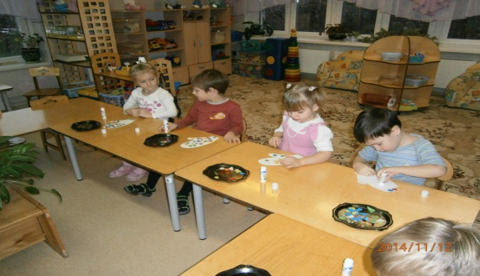
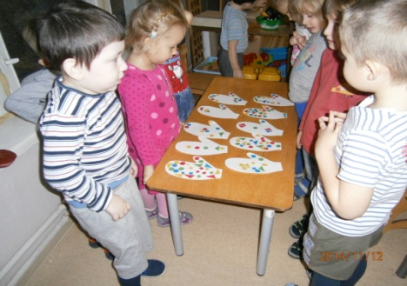
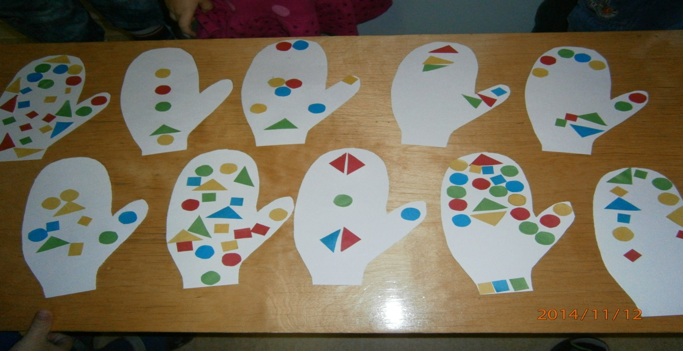
РЕАЛИЗАЦИЯ ПРОЕКТА
ПРОДУКТИВНАЯ ДЕЯТЕЛЬНОСТЬ: АППЛИКАЦИЯ “ ВАРЕЖКИ ДЛЯ ДЕДУШКИ”

Slide 6
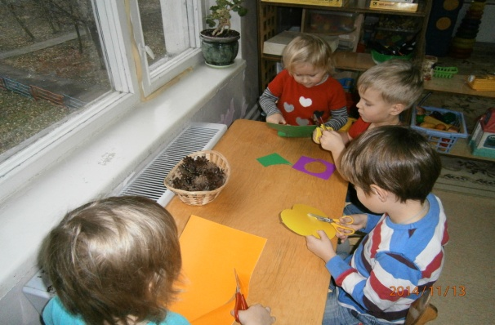
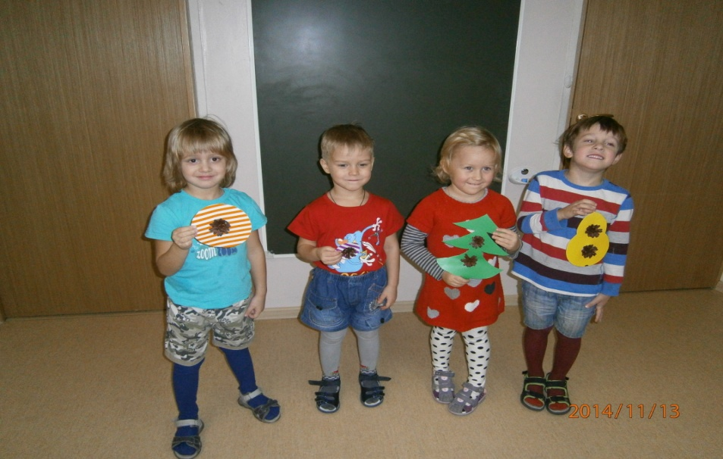
Подарки для Деда Мороза

Slide 7
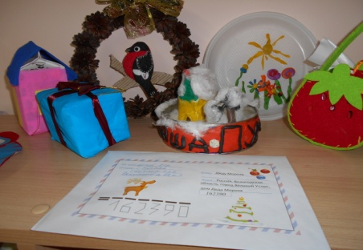
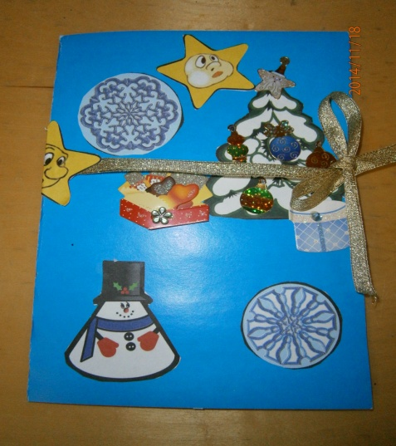
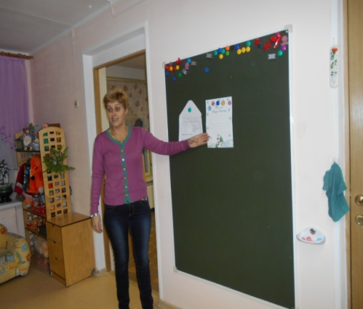
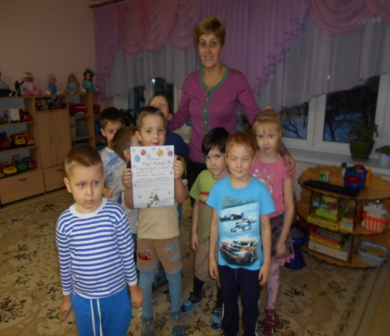
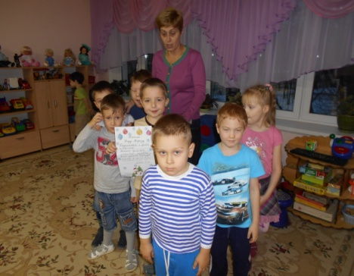
Коллективная работа педагогов и детей: ПОЗДРАВИТЕЛЬНОЕ ПИСЬМО ДЕДУ МОРОЗУ

Slide 8
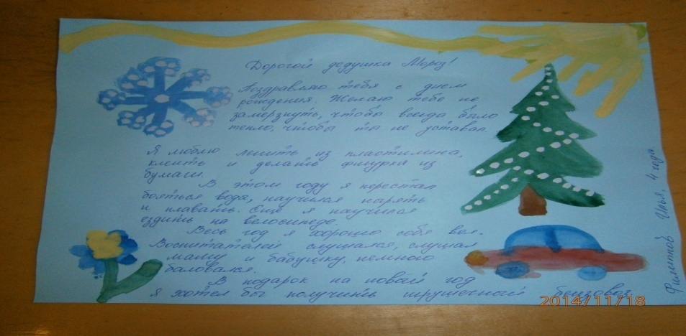
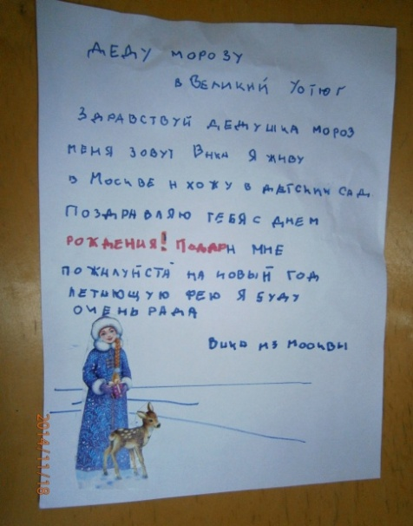
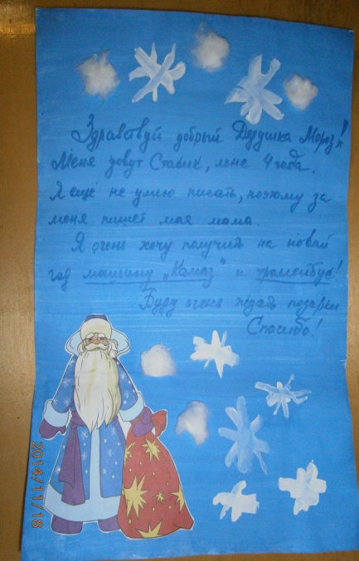
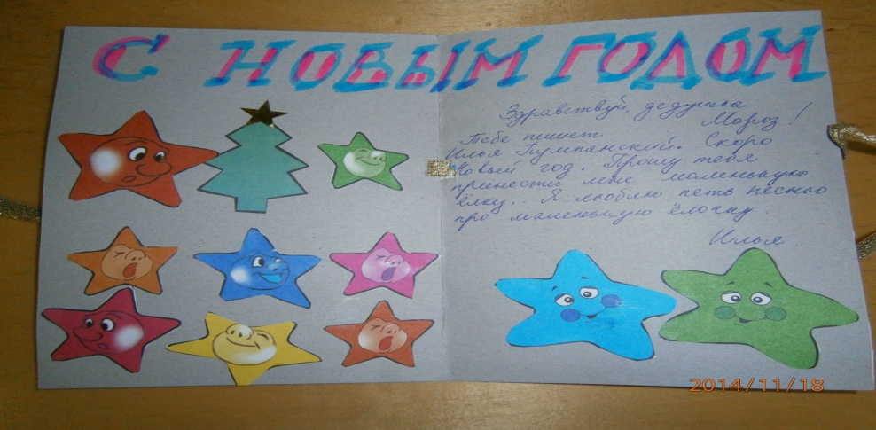
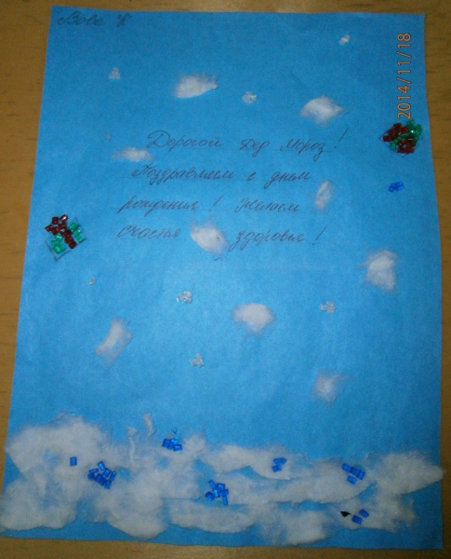

Slide 9
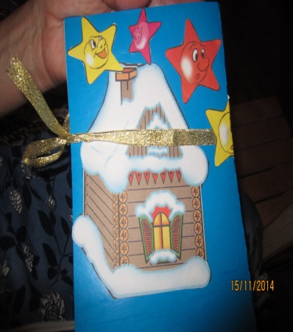
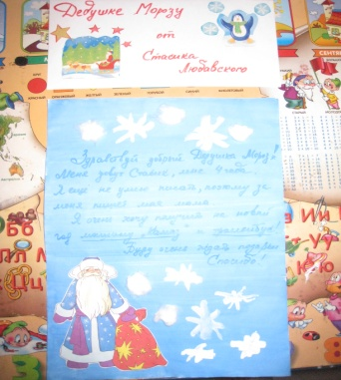
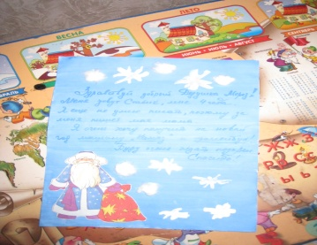
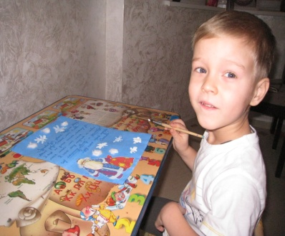
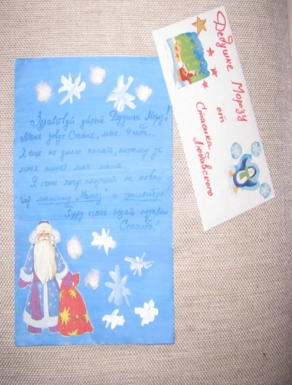
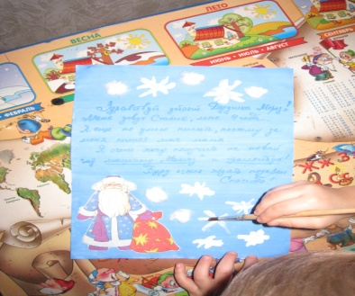
СОВМЕСТНАЯ РАБОТА ДЕТЕЙ И РОДИТЕЛЕЙ

Slide 10
БЕСЕДА И ПОКАЗ ПРЕЗЕНТАЦИИ ПО ТЕМЕ: ДЕНЬ РОЖДЕНИЕ ДЕДА МОРОЗА
Несколько столетий русские детишки каждую зиму встречают своего самого доброго приятеля — Деда Мороза. Каждому малышу припасет дед подарок, с каждым пообщается, стишок послушает, станцует, поиграет. Только самого его никто никогда не баловал — не было у деда личного праздника, собственного выходного.
Вот и придумали дети праздновать день рождения любимого волшебника. (слайд)
18 ноября в России официально празднуют день рождения Деда Мороза.
Дату взяли не с потолка, пусть даже ледяного — именно в этот день, по наблюдениям синоптиков, в области начинается настоящая морозная зима и на вологодской земле образуется устойчивый снежный покров, а значит, вступает Мороз в свои законные владения.
Особенно тщательно к этому празднику готовятся на родине именинника, в городе Великий Устюг. (слайд)
В гости к деду приедут дети со своими подарками, ради этого в середине ноября будут пущены дополнительные рейсы поездов из Москвы. (слайд)
В этот день открывают специальный почтовый ящик (слайд) в который можно опустить поздравление для Деда Мороза.
А надежные помощники Деда Мороза каждый год готовят ему в подарок новый костюм, украшенный вышивкой. А дети зовут его ласково — «Дедушка Мороз».
Вотчина Деда Мороза
Вотчина Деда Мороза расположена в сосновом бору на берегу реки Сухона, в 15 км от города Великий Устюг. Путешествие в сказку начинается у резных ворот Вотчины (слайд) ведущих во владения сказочного волшебника.
За воротами (слайд) – Тропа Сказок, на которой Вы увидите сказочных персонажей… .(слайд 9 - 13)
Пройдя по Тропе, можно попасть в терем Деда Мороза. При входе вас встретят маленькие помощники Д. М. (слайд)
А вот и терем Д. М.! (слайд)
А вот и сам Дедушка Мороз (слайд) встречает вас на крыльце.
В адрес вологодского дедушки за все существование вотчины пришло уже больше миллиона писем (слайд) от ребят. И веселых, полных радостных пожеланий и ярких рисунков, и грустных — с просьбой о помощи. Последние возвращают в регионы, откуда они доставлены, там местные власти ломают голову над тем, как помочь ребятишкам. (слайд) Всю почту Д. М. разбирает в своём кабинете.
В самом Великом Устюге открыт офис Деда Мороза, куда входит: тронный зал,музей,мастерские,почта и сувенирная лавка,
спальня Д. М., где прохладно даже в самое жаркое лето.Дети и взрослые (слайд) имеют возможность побеседовать и сфотографироваться с Дедом Морозом в тронном зале,отправить праздничные открытки и письма родным и друзьям с печатью и
автографом Деда Мороза
Поздравить сказочного именинника приезжают его многочисленные друзья (слайд)Родственники — Деды Морозы из разных стран со своими снегурочками.
Санта Клаус,Йолупуки - финский Д. М,Чисхаан - из Киргизии,Ямал Ири – ДМ с крайнего Севера,Снегурочка -, которая приезжает в гости к дедушке из Костромы
12 братьев месяцев, а также приходят на день рождения все друзья детей и самого Деда Мороза – герои разных сказок.
В прошлом году Д. М. подарили новые волшебные сани (слайд)И теперь он предлагает всем желающим покататься по лесу. (слайд)А ещё во владениях Д. М. есть огромная горка, где с удовольствием катается и сам дедушка (слайд)Веселье продолжается до позднего вечера (слайд)

